Slide 1

Как люди научились считать

Slide 2

Арифметика каменного века

Slide 3
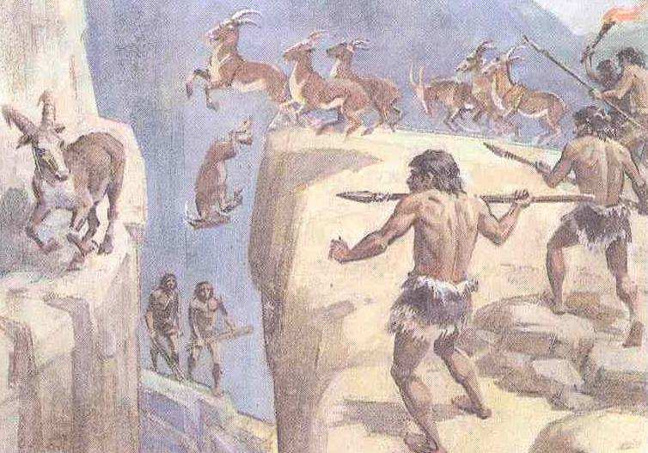
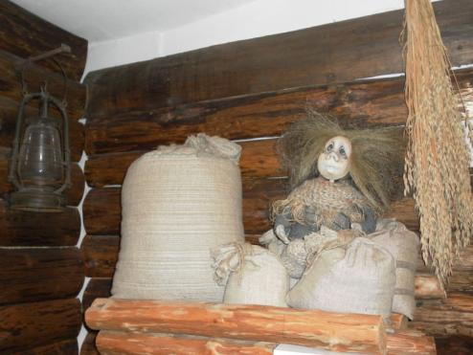
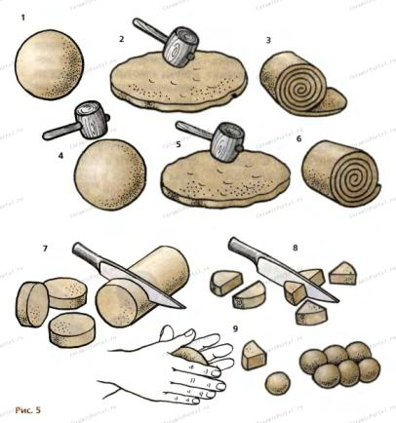
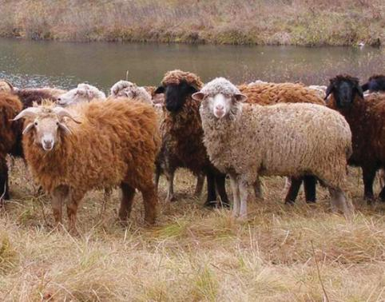

Slide 4
Числа начинают получать имена

Slide 5

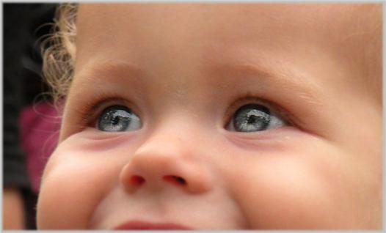




Slide 6
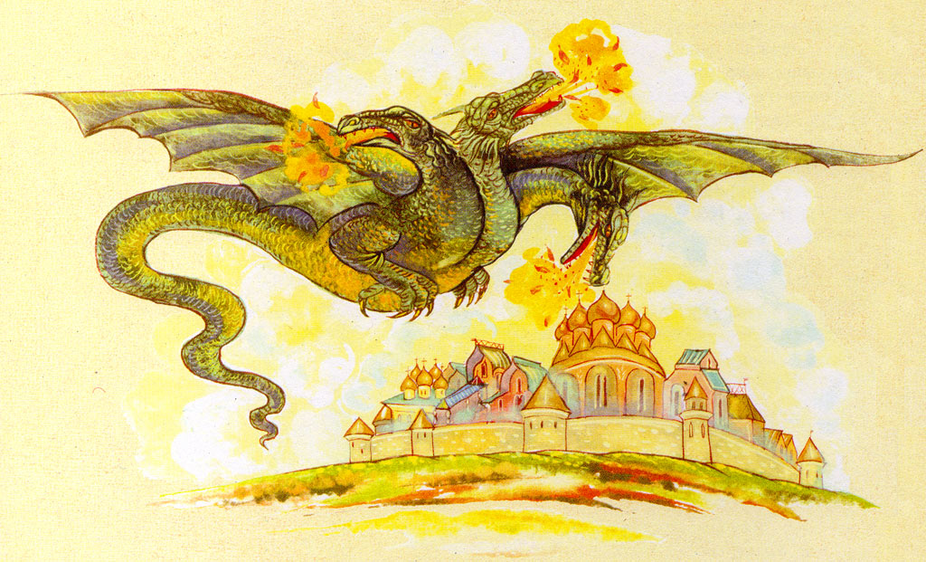


Slide 7

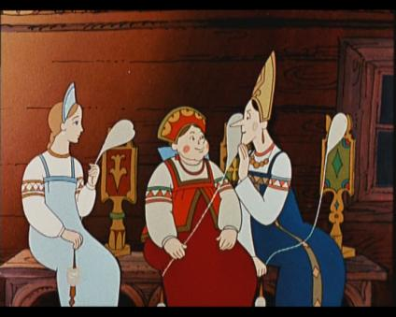

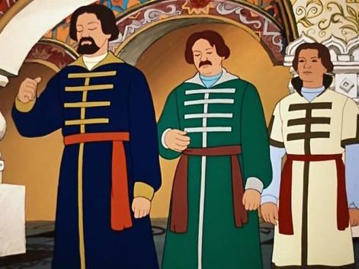

Slide 8
Как люди научились записывать цифры?

Slide 9

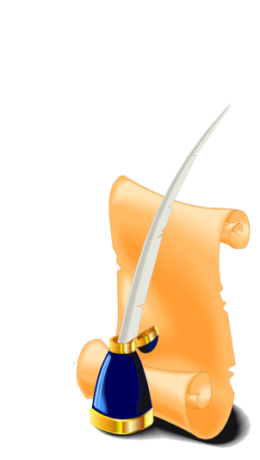
С развитием скотоводства и земледелия люди все чаще начали сталкиваться с большими числами, запоминать которые стало трудно. Нужно было придумать, как их записать.
В разных странах и в разные времена это делалось по-разному. Очень разные и порою даже забавные эти “цифры” у разных народов.

Slide 10
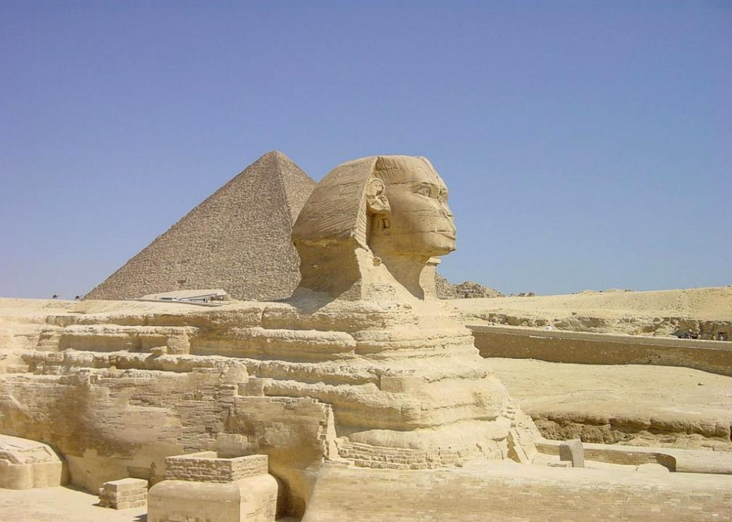
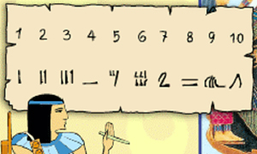
Е г и п т я н е
Древние египтяне считали также как мы сейчас считаем - десятками. Но специальные знаки - цифры у них были только для разрядов: единиц, десятков, сотен, тысяч. Чтобы записать 7, египтянину приходилось записывать - рисовать 7 палочек.

Slide 11
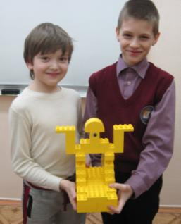
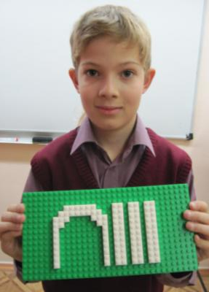
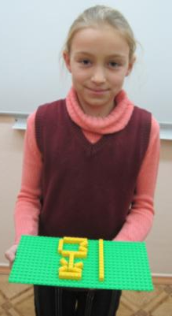
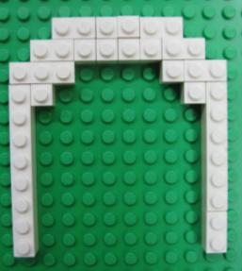

Египетские числа из ЛЕГО

Slide 12
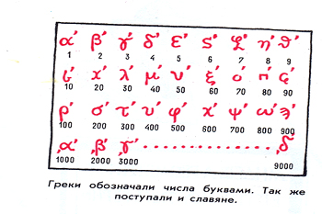
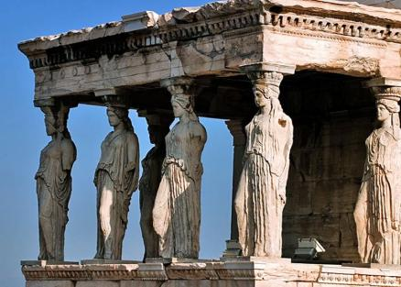
Г р е к и
У древних греков, например, вместо цифр, были буквы. Буквами обозначались цифры и в древних русских книгах: “А” - это один, “Б” - два, “В” – три и т.д.

Slide 13
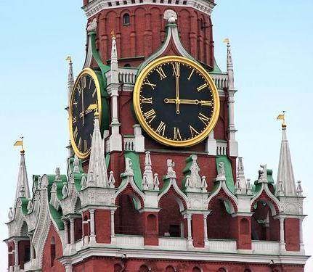
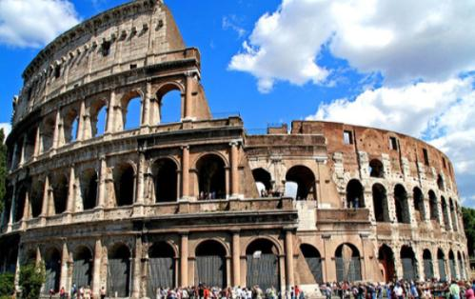
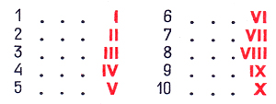
Р и м л я н е
У древних римлян были другие цифры. Мы и сейчас пользуемся иногда римскими цифрами.

Slide 14

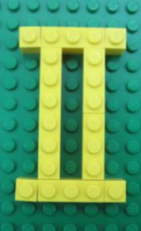


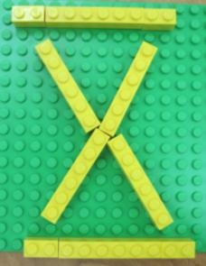

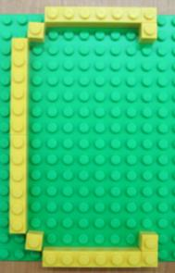
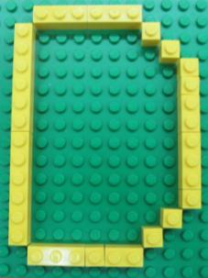

Римские числа из ЛЕГО

Slide 15
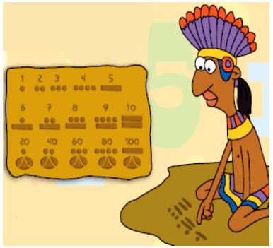
И н д е й ц ы М А Й Я
Индейцы Майя ухитрялись писать любое число, используя только точку, линию и кружочек.

Slide 16


К и т а й и И н д и я
Так выглядели древние китайские цифры.
Наши современные цифры пришли к нам из Индии через арабские страны, поэтому их и называют арабскими. Происхождение каждой из девяти арабских цифр хорошо видно, если их записать в “угловатой” форме.

Slide 17
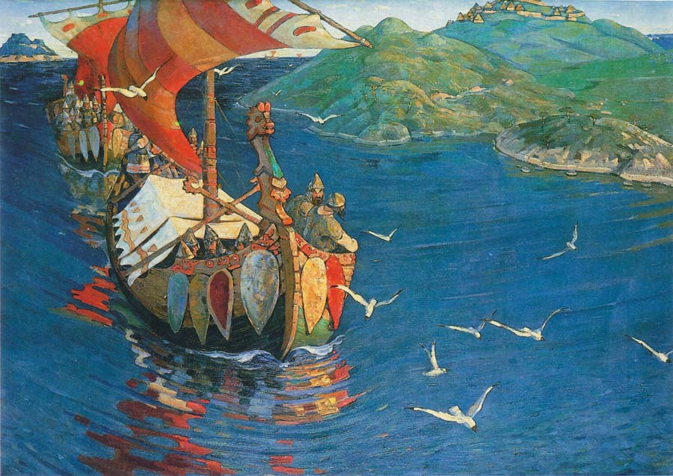
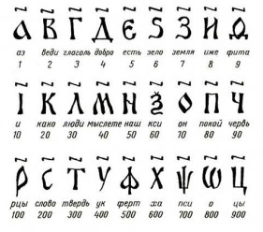
С л а в я н е
У предков русского народа - славян, как и у других народов, первым учителем математики была жизнь. Записывали славяне цифры при помощи букв со специальными значками - титло.
В 16 веке при Иване Грозном на Руси появляются первые рукописные учебники по математике, а позже - печатные.

Slide 18



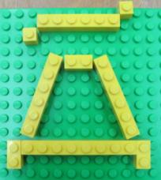


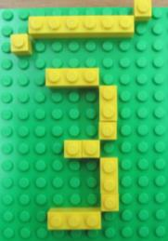
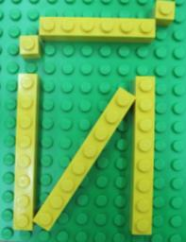

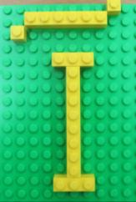
Славянские числа из ЛЕГО

Slide 19
Числовые суеверия

Slide 20

Вот как долго появлялась, зарождалась наука математика.
Но этот интересный мир чисел был не только полезным, необходимым, но и как все новое и мало известное порождал у людей суеверия, которые так и назывались числовые суеверия.

Slide 21
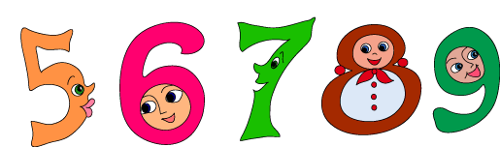
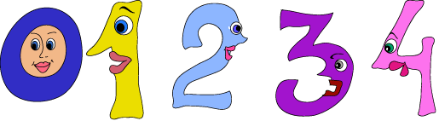
Какую цифру вы любите больше всего?
Вас удивляет такой вопрос: как можно любить,
или не любить какие - то цифры, числа?
Однако не все так думают.
У некоторых есть числа “плохие” и “хорошие”,
например, число 7 – хорошее, а 13 – плохое и т.д.
Впервые мистическое отношение к числам возникло
несколько тысяч лет назад, а в середине века широко
распространилось по всей Европе.
Была даже целая наука – нумерология, в которой
каждое имя имело свое число, получаемое при
переводе букв имени в цифры.

Slide 22
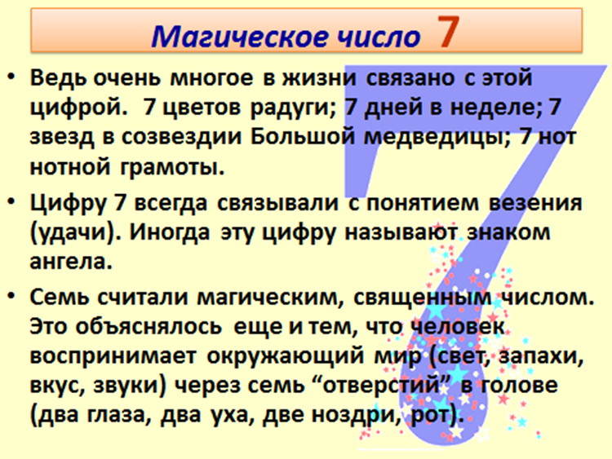

Slide 23
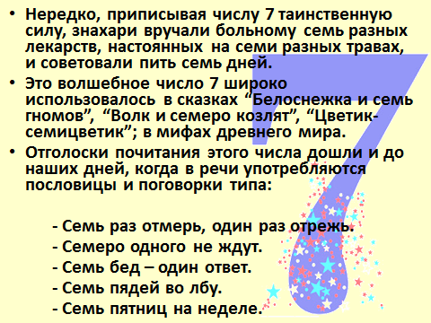

Slide 24


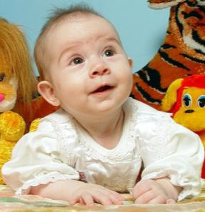

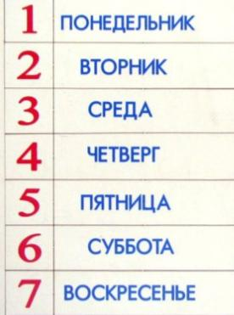
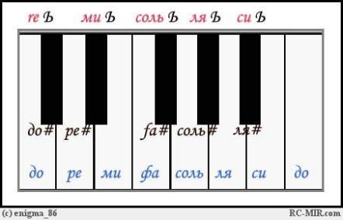


Slide 25



Slide 26
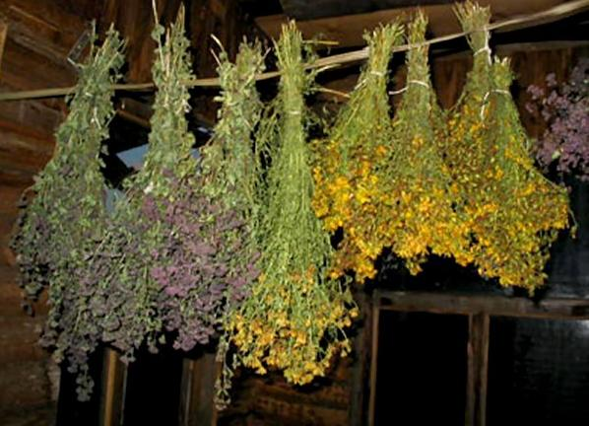
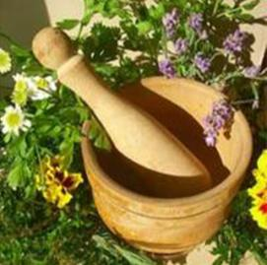

Slide 27
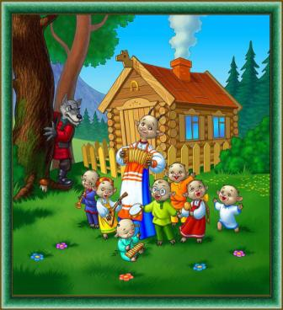
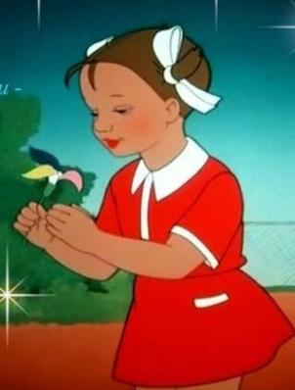
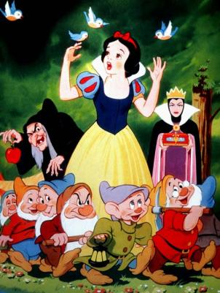
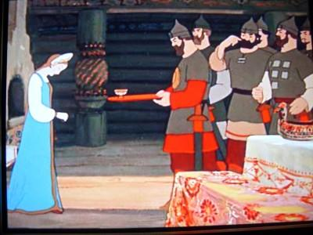

Slide 28

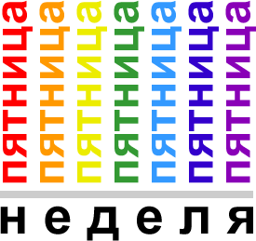
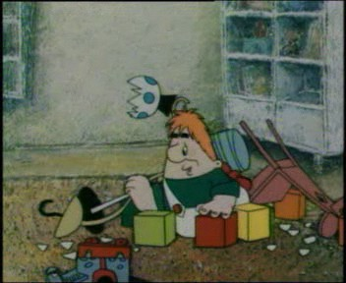
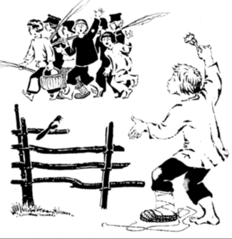


Slide 29
СПАСИБО
ЗА
ВНИМАНИЕ

